Slide 1





Tiếng Việt 5 – Tuần 4
NÓI VÀ NGHE
TRAO ĐỔI: EM ĐỌC SÁCH BÁO

Slide 2

Khởi động
Cùng hát bài hát: Trái Đất này là của chúng mình
Nhạc: Trương Quang Lục
Thơ: Định Hải

Slide 3


Slide 4
NÓI VÀ NGHE
TRAO ĐỔI: EM ĐỌC SÁCH BÁO

Slide 5

Hoạt động 1: Chuẩn bị
Đọc yêu cầu của BT 1 và BT 2 (SGK).
Em sẽ giới thiệu tác phẩm gì, tác phẩm đó nói về ai / về điều gì?

Slide 6

Hoạt động 2:
Giới thiệu và trao đổi trong nhóm
- Trao đổi nhóm đôi

Slide 7
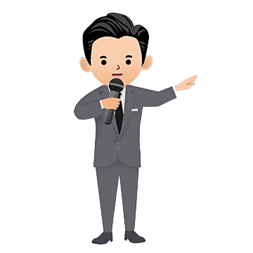
Hoạt động 3
Giới thiệu và trao đổi trước lớp
- Cá nhân giới thiệu
- Lớp đặt câu hỏi cho bạn về tác phẩm hoặc nhân vật tron tác phẩm
- Lớp ghi chép lại tên tác phẩm, tên nhân vật mà em thích
- Bình chọn, khen ngợi các bạn

Slide 8
Vận dụng
- Hãy tìm đọc thêm và thiệu tác phẩm về sự bình đẳng giữa nam và nữ hoặc về một bạn thiếu nhi được nhiều người quý mến với gia đình em và bạn bè.

Slide 9

Cảm ơn các em!

